Slide 1
Cloud
resource monitoring and planner

Slide 2
What does our system do?
Monitor การใช้งานทรัพยากร cloud ของ customer
ทำการ Plan แผนการใช้ทรัพยากร cloud ในอนาคต
Alarm เมื่อมีการใช้ทรัพยากรสูงผิดปกติ
ทำการออก Bill รายจ่ายตามการใช้งานของ customer
ทำงานบนระบบปฏิบัติการ Android

Slide 3
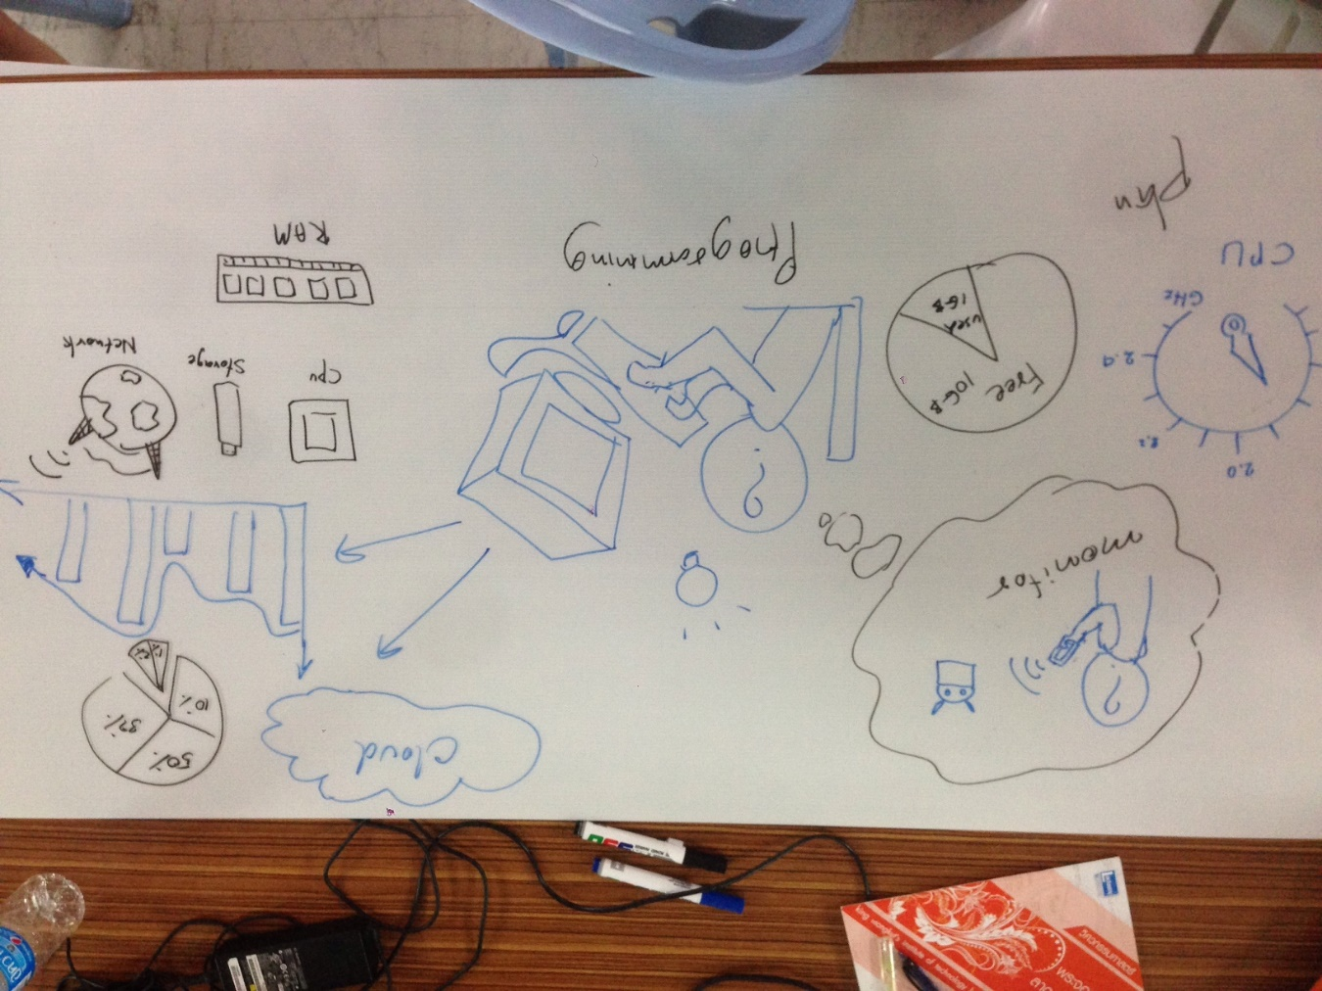
Service Overview
customer ใช้บริการcloud
ใช้ Android ในการ moniter ข้อมูล(CPU,Storage,Rom,Network)
- สามารถดูพื้นที่เหลือในยอดใช้งานปัจจุบัน
สามารถดูสรุปของข้อมูลได้จากกราฟ
- เข้าถึงง่าย สามารถดูข้อมูลได้สะดวก และ สามารถ upgrade หรือ downgrade storage หรือข้อมูลต่างๆได้

Slide 4
Q&A

